Slide 1
Chapter 6 Risk assessment using nonstandard likelihoods
西本誠 (東京大学 農学生命科学研究科)

Slide 2
6章の内容
リスク分析に関する方法の紹介
空間効果の推定を組み合わせて評価を行う(INLAの長所)
前半：打ち切りデータのある生存時間解析（医学の分野でよく見られる）
後半：極端なイベントのモデル化（この場合のデータは通常、時間をかけて収集された複数の観測値の最大値などが当てはまる。例えば、年間日降水量の最大値など）

Slide 3
6.1 Survival analysis
打ち切りデータに対処可能分析方法
研究(臨床実験)は、すべての患者が死亡する前に終了するか、ある一定の期間で終了する(打ち切り)
尤度は，個々の患者に対する累積確率を考慮する
目的
寿命やイベントの発生などに関わることに対して、要因やその影響の大きさを知りたい

Slide 4
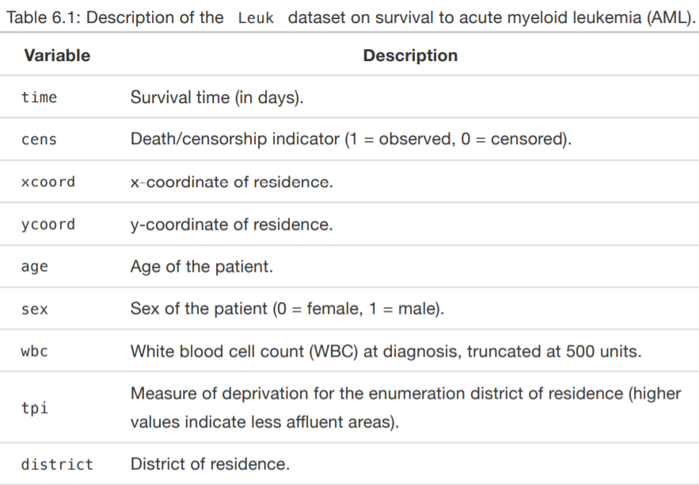
6.1.1 Parametric survival model
Leukデータセットは1043の患者の例と位置情報を含む

Slide 5
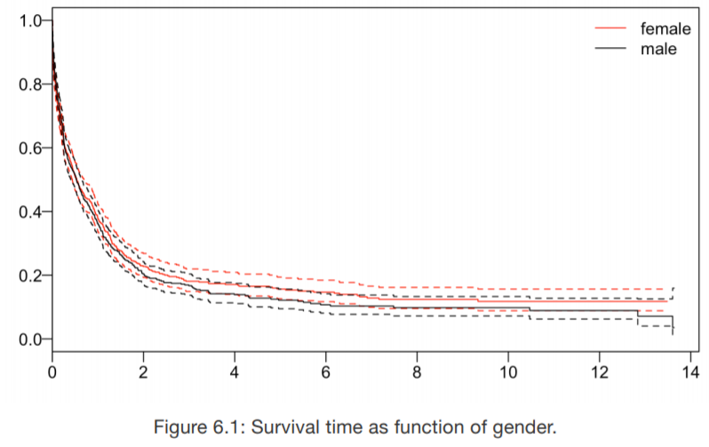
6.1.1 Parametric survival model
まずは空間情報なしの普通の生存時間分析
library(survival)
km <- survfit(Surv(time, cens) ~ sex, Leuk) #Kaplan-Meiyer

Slide 6
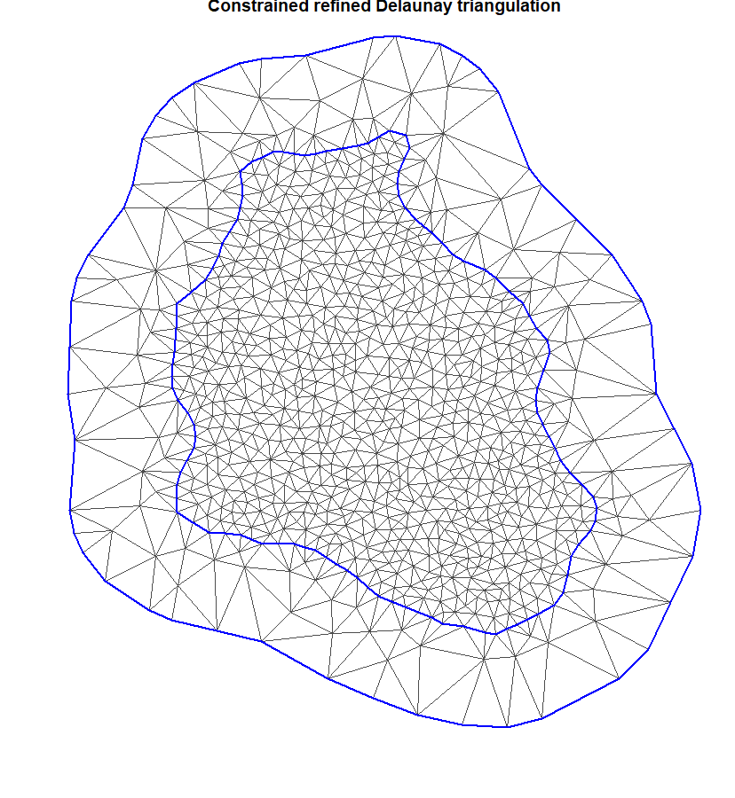
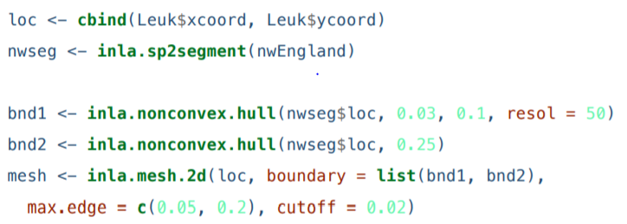
6.1.1 Parametric survival model
続いて、空間効果を考えた解析を行う
INLAに適用させるために、
位置情報からメッシュを作成

Slide 7
次に、projector matrixを以下のコードで作成
A <- inla.spde.make.A(mesh, loc)
空間相関のパラメータ; 標準偏差σ, 距離スケールr にはPenalized Complexity priorを適用
spde <- inla.spde2.pcmatern(mesh = mesh,
prior.range = c(0.05, 0.01), # P(range < 0.05) = 0.01
prior.sigma = c(1, 0.01)) # P(sigma > 1) = 0.01
空間効果を含むモデルを用意
form <- inla.surv(time, cens) ~ 0 + a0 + sex + age + wbc + tpi
+ f(spatial, model = spde))
白血球数
経済指標

Slide 8
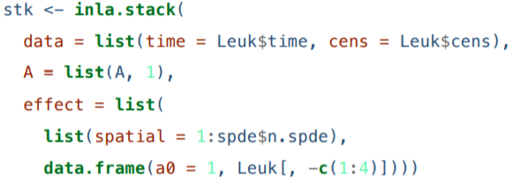
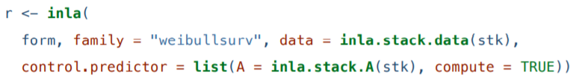
生存時間分析におけるINLAへのデータの渡し方
#打ち切りか否か
INLAで計算する際、
今回はモデルのfamilyの設定で”weibullsurv”を指定
これ以外のfamilyの設定では, ”loglogistic , lognormal , exponential and weibullcure”があるそうです

Slide 9
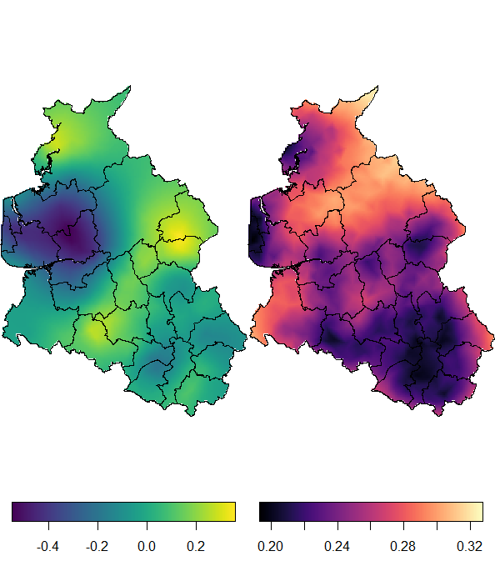
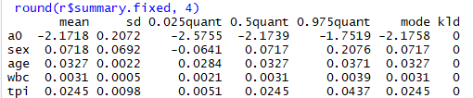
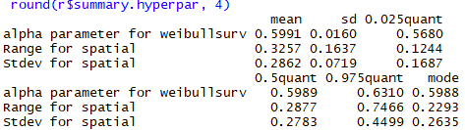
推定結果
各パラメータについて
空間効果のプロット
ハイパーパラメータについて

Slide 10
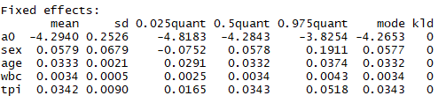

6.1.2 Cox proportional hazard survival model
まずは比較のために，空間効果を考慮せずにモデリング
Survival package in R
m0 <- coxph(Surv(time, cens) ~ sex + age + wbc + tpi, Leuk)
INLAによるモデリング
cph.res0 <- inla(form0, family = 'coxph',
data = data.frame(a0 = 1, Leuk[, c(1,2, 5:8)]))
両者の推定結果 (左: 最尤推定, 右: INLA)

Slide 11

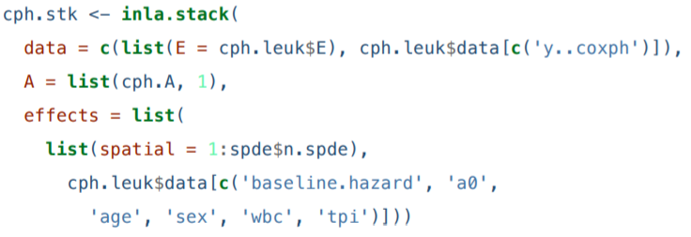
次は空間効果を含むモデルを作成する
cph.formula <- update(cph.leuk$formula, '. ~ . + f(spatial, model = spde)’)
projector matrixとINLAに渡すデータを準備
#INLAのためにデータをまとめる
#応答変数 Eは、timesのこと。後者は打ち切り(=1)かどうか

Slide 12
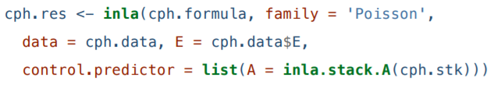

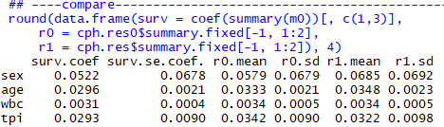
推定と結果
空間効果のプロット
空間効果を含まないモデル(r0)と比較
若干ではあるが、
性差の平均値に変化アリ
Map of the spatial effect for the cox proportional hazard model. Posterior mean (left) and posterior standard deviation (right).

Slide 13
6.2 Models for extremes
極値理論(Extreme Value Theory: EVT)
データすべてに適合する分布は無いが，ゆるい条件の下で，あ る期間または領域での最大データに適合する分布や，十分大きな閾値を超過するデータに適合する分布は存在する
その発生が大きなリスクを伴う、珍しい事象の確率を評価するためのツールとして登場(Coles 2001)
水文学・風工学・気候変動・洪水のモニタリングと予測など、多くの異なる分野のリスク評価に応用可能
だが、極端な事象を一般にモデル化することは困難

Slide 14
6.2.1 Motivation
実際には極端な観測値が独立していることはほとんどない
⇒このことが極値理論発展の動機付けに
本章では，観測値が空間的(あるいは時間的な)傾向を駆動する潜在過程を与えられた, 条件付き独立であると仮定する
⇒SPDE フレームワークへ拡張
極値解析に対する典型的なアプローチは，一般化線形モデリングの枠組みに基づいており，分布の限界を決めるパラメータと共変量を結びつけることを可能にする(Davison and Smith 1990)

Slide 15
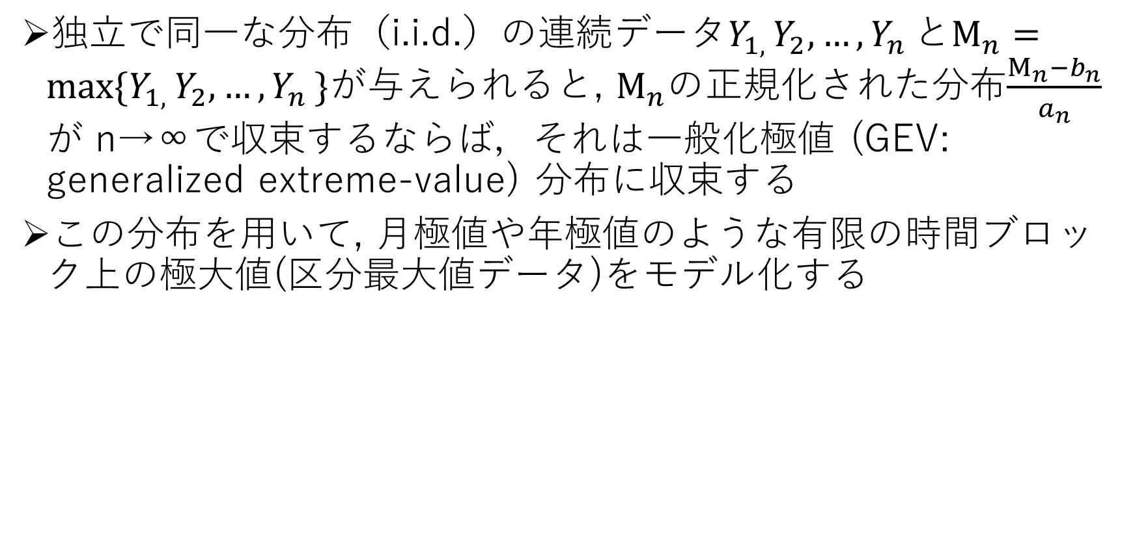
極値理論と一般化極値分布
独立で同一な分布（i.i.d.）の連続データ$Y_{1, }Y_{2},…,Y_{n }$と$M_{n}=max\{Y_{1, }Y_{2},…,Y_{n }\}$が与えられると, $M_{n}の$正規化された分布$\frac{M_{n}−b_{n}}{a_{n}}$が n→∞で収束するならば，それは一般化極値 (GEV: generalized extreme-value) 分布に収束する
この分布を用いて, 月極値や年極値のような有限の時間ブロック上の極大値(区分最大値データ)をモデル化する

Slide 16
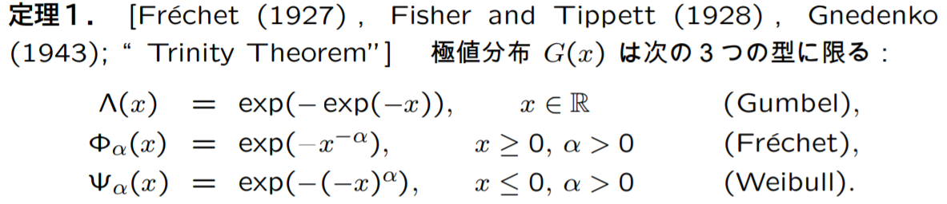
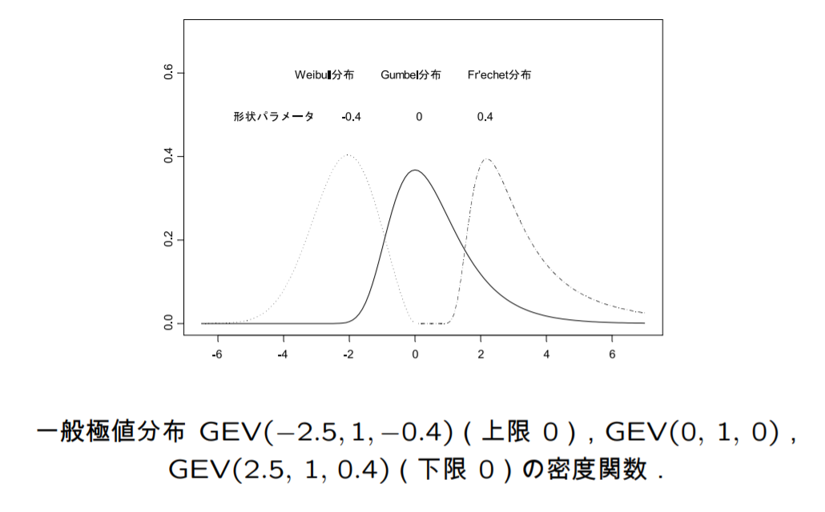
高橋倫也・志村 隆彰 著『極値統計学』(近代科学社)より引用

Slide 17
一般化パレート分布を用いたアプローチ
もしより細かいデータが利用可能であれば, 極端事象の代替的な特徴付けは, しきい値超過アプローチによって対処できうる
しきい値が大きくなるにつれて, しきい値超過の分布は, スケールパラメータと形状パラメータによって特徴づけられる一般化パレート（GP）分布に収束する（定義式は後述）。ただし, 正規化された最大値のGEV限界の条件が保持されるものとする。

Slide 18
6.2.2 Simulating from the GEV and GP distributions
GEV分布とGP分布をSPDEのフレームワークに適用させる

Slide 19
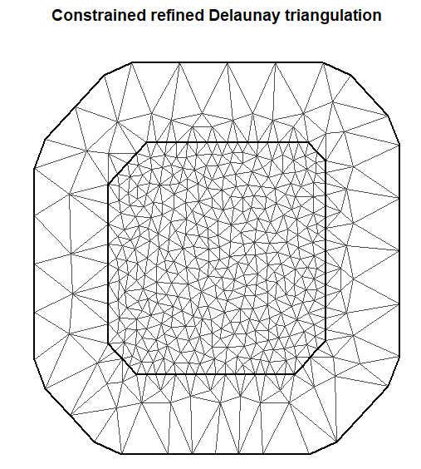
6.2.2.1 The random field and the linear predictor
仮想データとして, ランダムな位置を生成(n=200)
これらの位置は, メッシュを作成するための三角網のノードとしても使用される(右図)

Slide 20

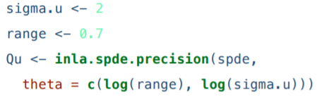
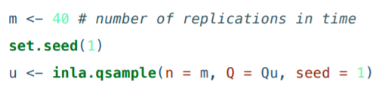

空間効果のパラメータrとσにはPC-prior(1.6.5参照)を適用
以下のように仮定し, 精度行列 ( Qu ) を計算する
#真の標準偏差の限界水準
#真の範囲
Spatial field u からm=40個のサンプルを生成し, 投影行列を作成

Slide 21
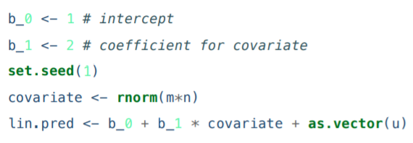

線形モデル${\text{η}}_{i}= β_{0}+β_{1}x+u(s_{i})を考える$
#空間効果

Slide 22
6.2.3 Inference for the GEV and GP distributions
ここでは,
GEV分布におけるblock maximum(区分最大データ)の推論とGP分布におけるthreshold exceedances(閾値を超える確率)の推論を行う

Slide 23
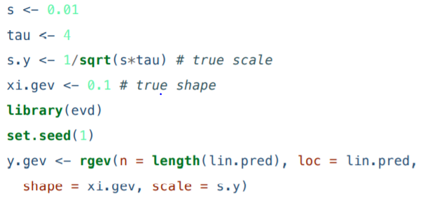

GEV distributionからのサンプリング
GEV分布の累積分布関数は, パラメータμ(location)とξ(shape), τ(precision)で次のように表される
ここで, sはスケーリングの定数値である。INLAでの実装では, ${\text{η}}_{i}= β_{0}+β_{1}x+u(s_{i}) に$対して, µ =ηとしてモデリングする
#極値分布の計算機実験を容易に実装できるRのevdパッケージ(Stephenson 2018)を用いて, GEV分布からm×n 個のサンプルを生成

Slide 24
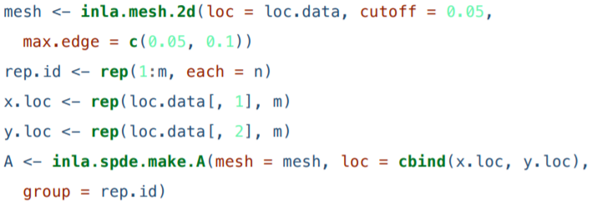
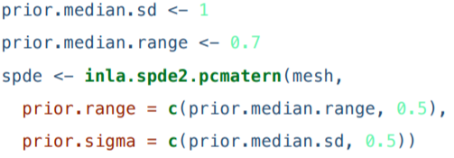
6.2.3.1 Inference for blockwise maxima
メッシュの生成
事前分布の設定

Slide 25

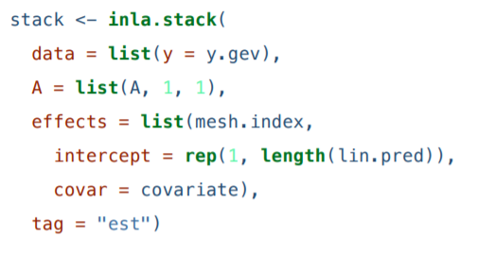
SPDEの手続き
データのまとめ

Slide 26
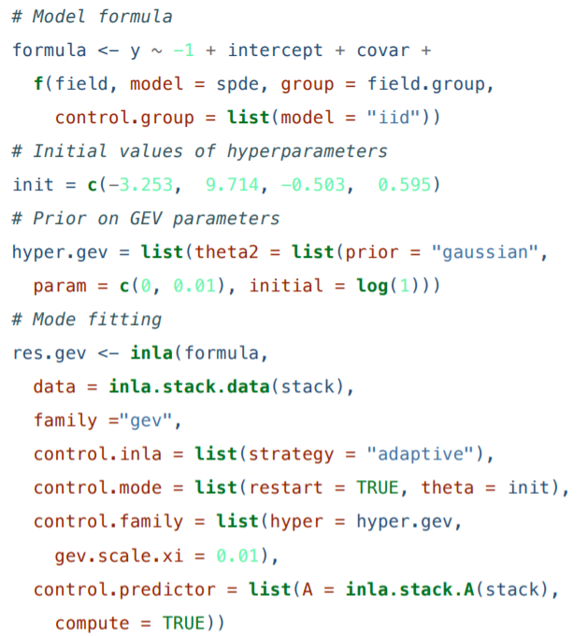
モデルの設定とデータの当てはめ(推定に約1時間かかりました)
#形状パラメータ, 精度パラメータ, 空間効果の
平均と分散の4つのパラメータの初期値
#gev.scalse.xi
GEV分布の形状パラメータのスケーリングを指定
(デフォルト: 0.01なので今回は書かなくても良い)

Slide 27
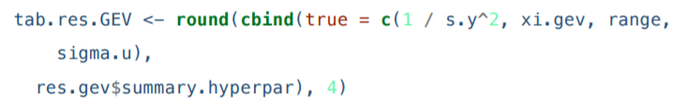
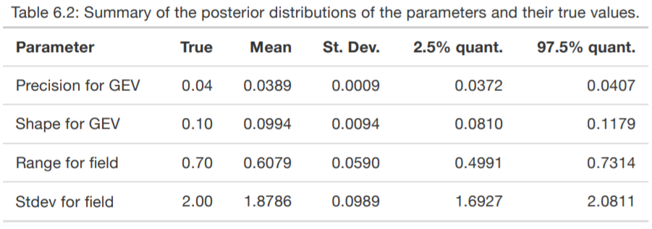
結果
GEV分布のスケール・形状パラメータ, および空間効果の範囲と標準偏差についての推定結果は以下のコードで表にできる

Slide 28


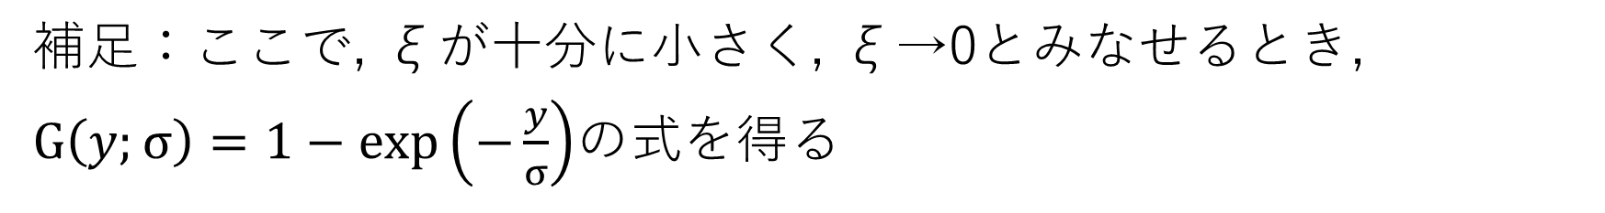
GP 分布を用いたしきい値超過アプローチ
一般化パレート分布の累積分布関数は次の式で定義される
補足：ここで, ξが十分に小さく, ξ→0とみなせるとき,
$G\left(y;σ\right)=1−\exp\left(−\frac{y}{σ}\right)$の式を得る
以下の式にてαを任意の値に0< α <1で固定し,
閾値を線形モデルに対応させる⇒閾値を超えるデータのサンプリングへ

Slide 29
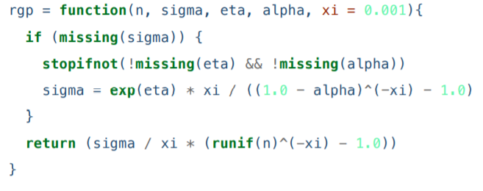
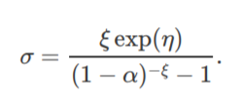
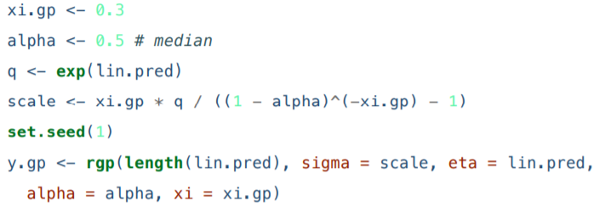
GP分布からサンプルを生成する
＃exp(η)を返り値としている
#GＰ分布からm(繰り返し数40)×n(観測地点数200) 個のサンプルを生成

Slide 30
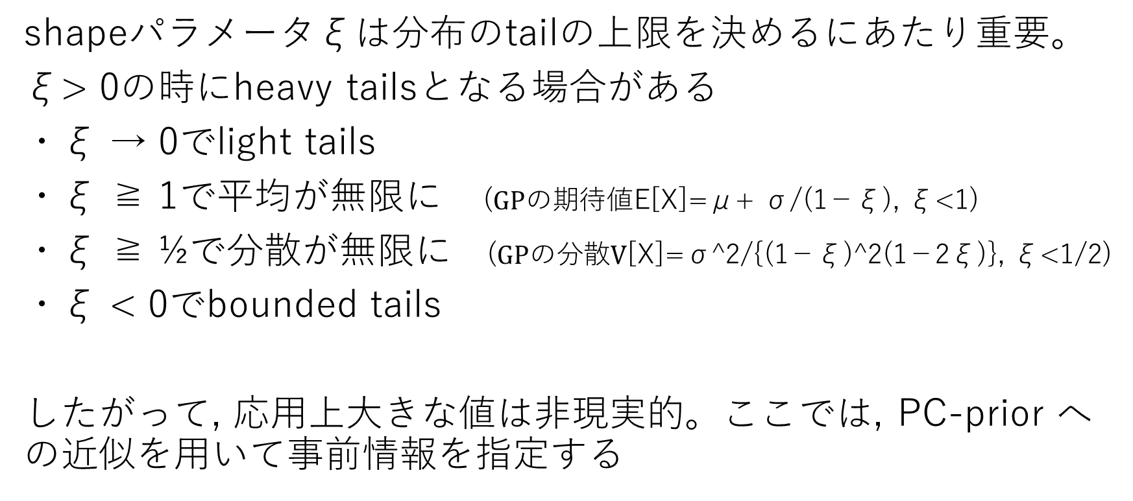
6.2.3.2 Inference for threshold exceedances
shapeパラメータξは分布のtailの上限を決めるにあたり重要。
ξ> 0の時にheavy tailsとなる場合がある
・ξ → 0でlight tails
・ξ ≧ 1で平均が無限に ($GPの期待値\text{E}\text{[}\text{X}\text{]=}\text{μ}\text{+} \text{σ}\text{/(}\text{1−}\text{ξ}\text{), }\text{ξ}\text{<1)}$
・ξ ≧ ½で分散が無限に ($GPの分散\text{V}\text{[}\text{X}\text{]=}\text{σ}\text{^2}\text{/}\text{\{}\text{(}\text{1−}\text{ξ}\text{)}\text{^2(1−2}\text{ξ}\text{)\}}\text{, }\text{ξ}\text{<1}\text{/2}\text{)}$
・ξ < 0でbounded tails
したがって, 応用上大きな値は非現実的。ここでは, PC-prior への近似を用いて事前情報を指定する

Slide 31
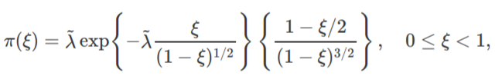
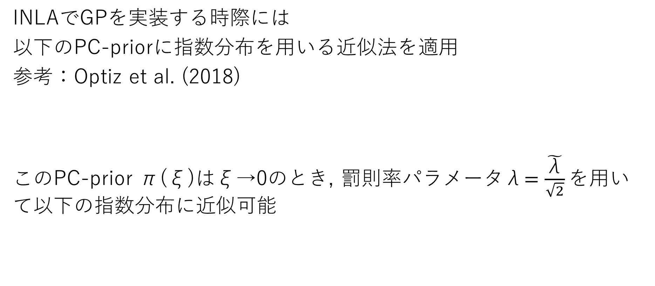
PC-prior による近似
INLAでGPを実装する時際には
以下のPC-priorに指数分布を用いる近似法を適用
参考：Optiz et al. (2018)
このPC-prior π(ξ)はξ→0のとき, 罰則率パラメータλ$=\frac{\tilde{\text{λ}}}{\sqrt{2}}を$用いて以下の指数分布に近似可能

Slide 32
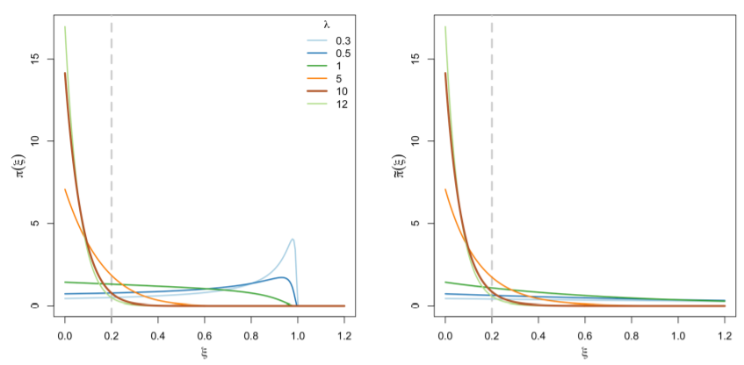
この近似化の度合について
罰則率λの値が大きい場合には、両方の形状が似る

Slide 33

近似への手続き
前スライドの図と式から, 閾値を超過する確率が約5%になるようにλが大きいとき(=10とする)を想定(P(ξ>0.2)=0.06)。
INLAでは以下のように設定
#形状パラメータ=1で指数分布の計算と等価
計算の安定性を確保するために対数にして計算する

Slide 34
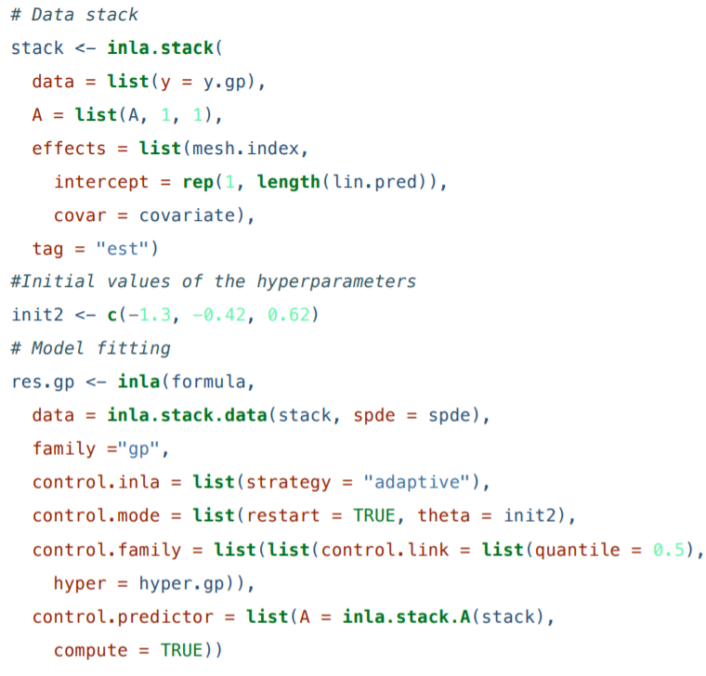
モデルへの適合(推定に約1時間かかります)
#hyperに前スライドの以下の設定を指定

Slide 35
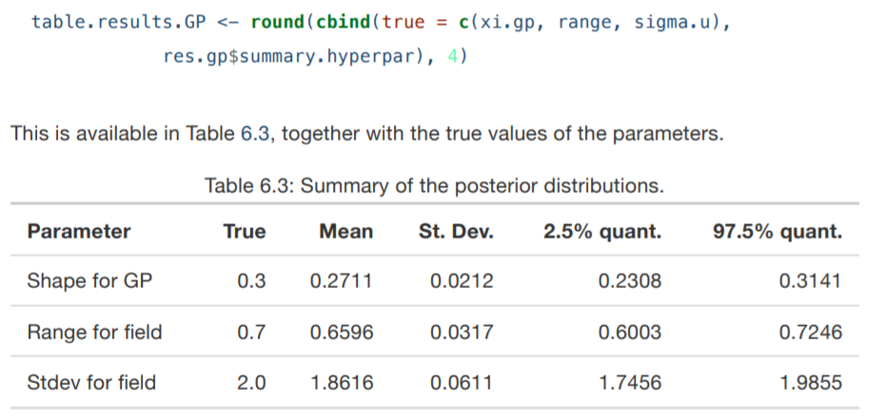
結果

Slide 36
まとめ
空間効果を考慮した生存時間分析にもINLAは応用できる
(例; Weibull model, Cox-hazard model)
また、極値理論にも応用可能
(例; 一般化極値分布, 一般化パレート分布)
生存時間分析に関しては赤INLAにも詳しい説明があるため, こちらも参照することをお勧めします(赤INLAの内容はノンパラメトリック推定, Frailtyモデル, 加速ハザードモデルについても触れていました)

